Slide 1
Презентація до сценарію
Які проблеми та потреби є в нашій школі?

Slide 2
Після занять я зможу
Визначити основні потреби та проблеми шкільної спільноти.
Розробити пропозиції вирішення проблем через креативну командну роботу, використовуючи різні перспективи (мрійника, реаліста, критика).
Брати участь у демократичному ухваленні рішень.

Slide 3
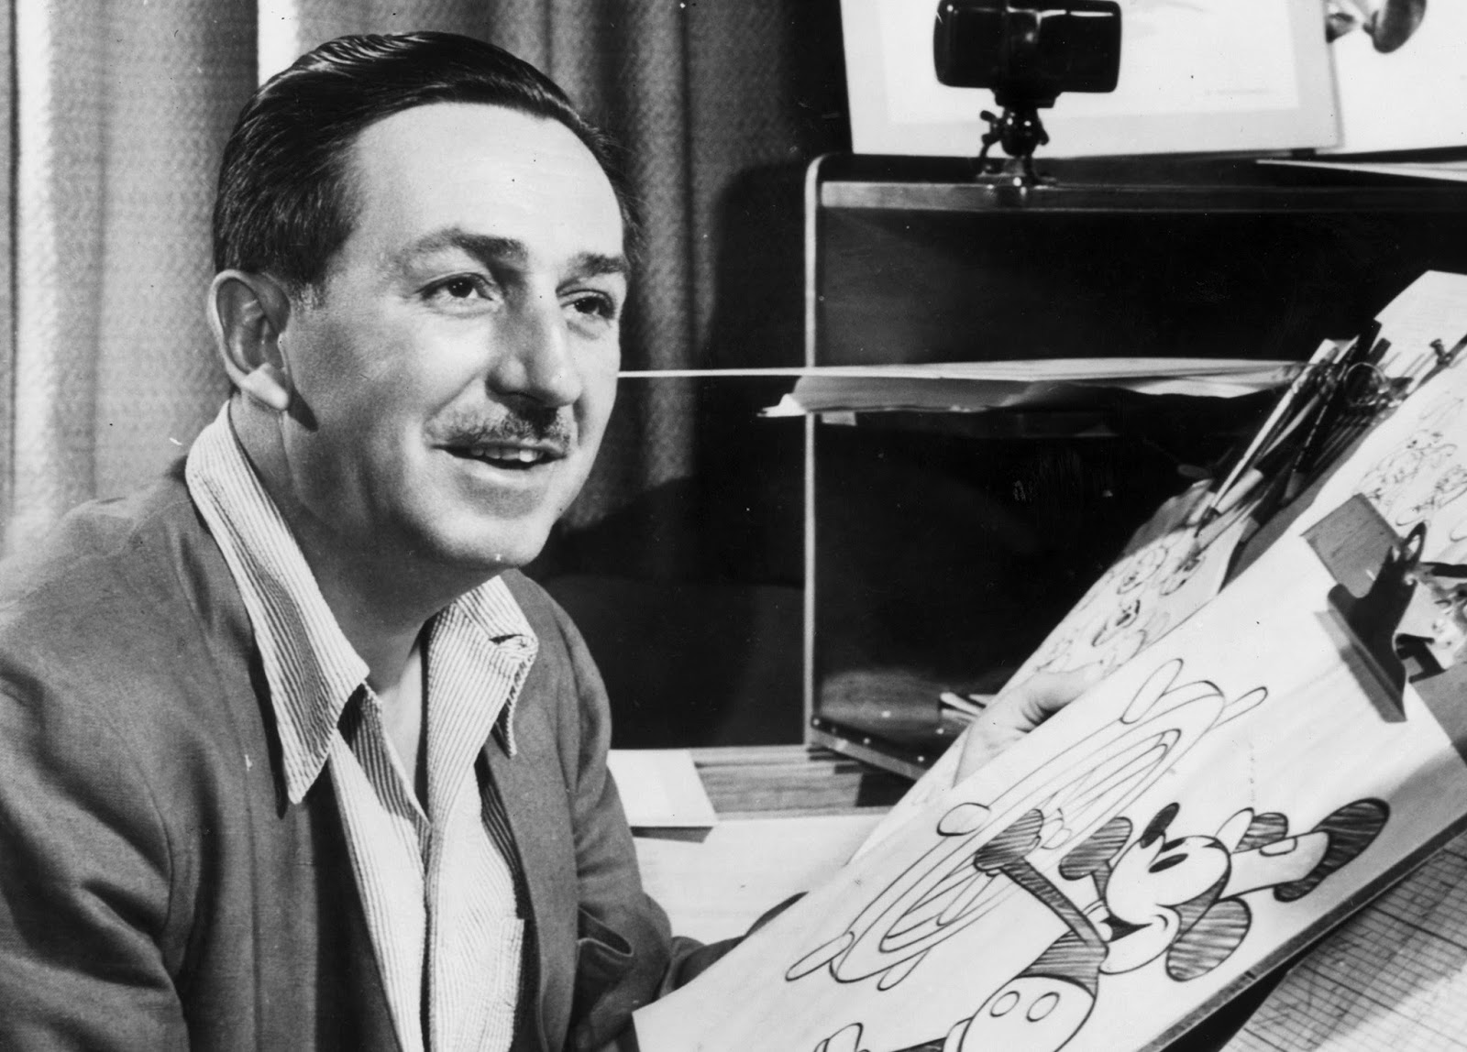
Ким був Волт Дісней?
Волт Дісней народився 1901 року в Чикаго. Кар’єру розпочинав як ілюстратор реклам, а згодом працював над анімаціями, використовуючи техніку вирізок. Разом із Фредом Гарманом створив серію Laugh-O-Grams, що привело до заснування власної студії. Після її банкрутства у 1923 році переїхав до Лос-Анджелеса, де разом із братом Роєм заснував Disney Brothers Studio (пізніше The Walt Disney Company).
У 1928 році створив Міккі Мауса, якого спочатку сам озвучував. Пізніше з’явилися, зокрема, Плуто (1930), Гуфі (1932) і Дональд Дак (1934). Його студія випускала як анімаційні фільми, так і художні стрічки.
У 1955 році відкрив перший Діснейленд у Каліфорнії. Дісней здобув рекордні 26 «Оскарів» і залишається однією з найважливіших постатей в історії кінематографа. Він розгледів потенціал анімації й зробив її невід’ємною частиною сімейного кіно, поєднуючи гумор, емоції та моральні послання. Його фільми та парки розваг створили чарівні світи, що дозволяють глядачам втекти від буденних проблем.
На які потреби
людей відповів?
Хто скористався його
діяльністю?
Що вигадай?

Slide 4
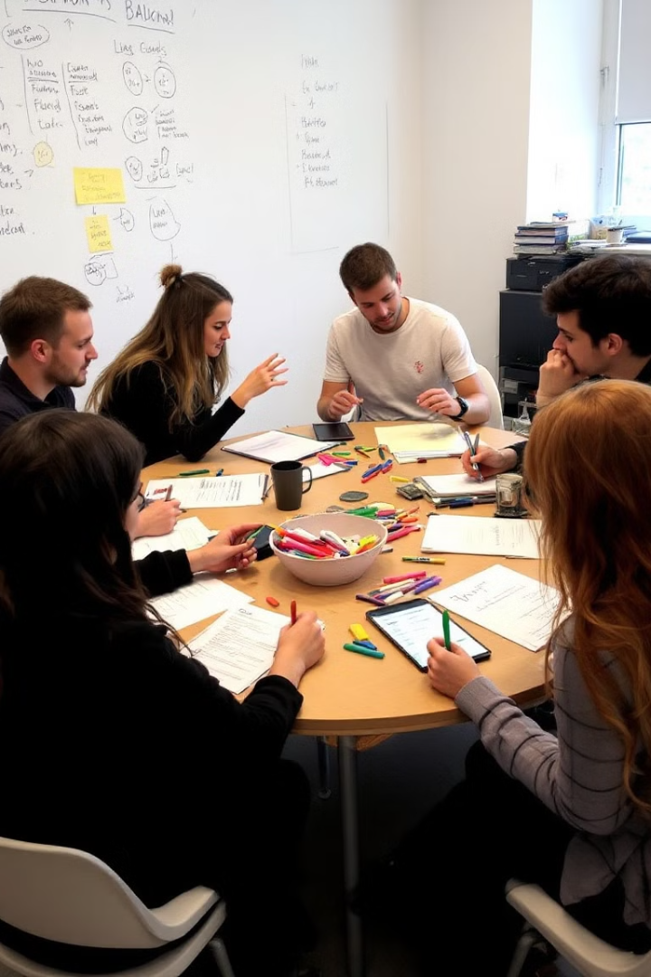
Робота в групах
Ідентифікуй проблеми
Узагальни проблеми
Обміркуйте проблеми та потреби нашої шкільної спільноти.
Шукаймо питання, що стосуються більшості, а не лише окремих осіб.
Відкритість до ідей
Будьмо відкриті до ідей інших і шануймо кожну думку.

Slide 5
Вибір однієї пропозиції
З-поміж усіх пропозицій кожна група обирає 1 проблему/потребу, яку вважає найважливішою для вирішення.

Slide 6
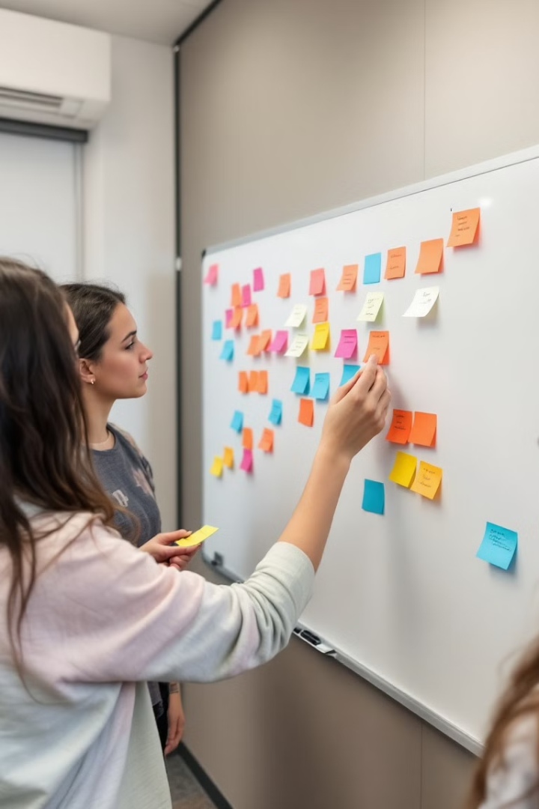
Вибір найважливішої проблеми/потреби
Вибір найважливішої проблеми
Голосування
Кожна особа, що навчається, має три голоси, які може розподілити на власний розсуд.

Slide 7
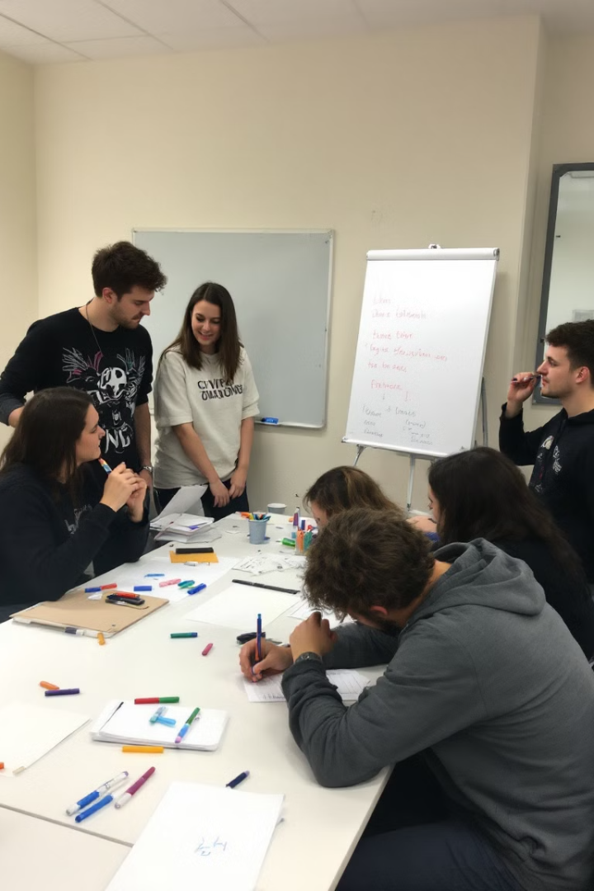
Роль Мрійника, Реаліста і Критика
Мрійник
Генеруй креативні рішення проблеми без обмежень.
Реаліст
Оціни здійсненність рішень і запропонуй удосконалення.
Критик
Вкажи потенційні труднощі та запропонуй виправлення.

Slide 8
Працюємо методом Волта Діснея
Після завершення фази «Мрійника» групи обмінюються своїми ідеями (і фліпчартами).
Кожна група аналізує рішення попередньої в ролі Реаліста, оцінюючи їх здійсненність і пропонуючи вдосконалення.
Потім відбувається повторний обмін рішеннями, і групи беруть на себе роль Критика, вказуючи на потенційні
труднощі та пропонуючи виправлення.
Фліпчарти повертаються до авторів ідей (Мрійників). Вони розробляють фінальне рішення, яке, на їхню думку,
є найкращим і найбільш реалістичним.

Slide 9
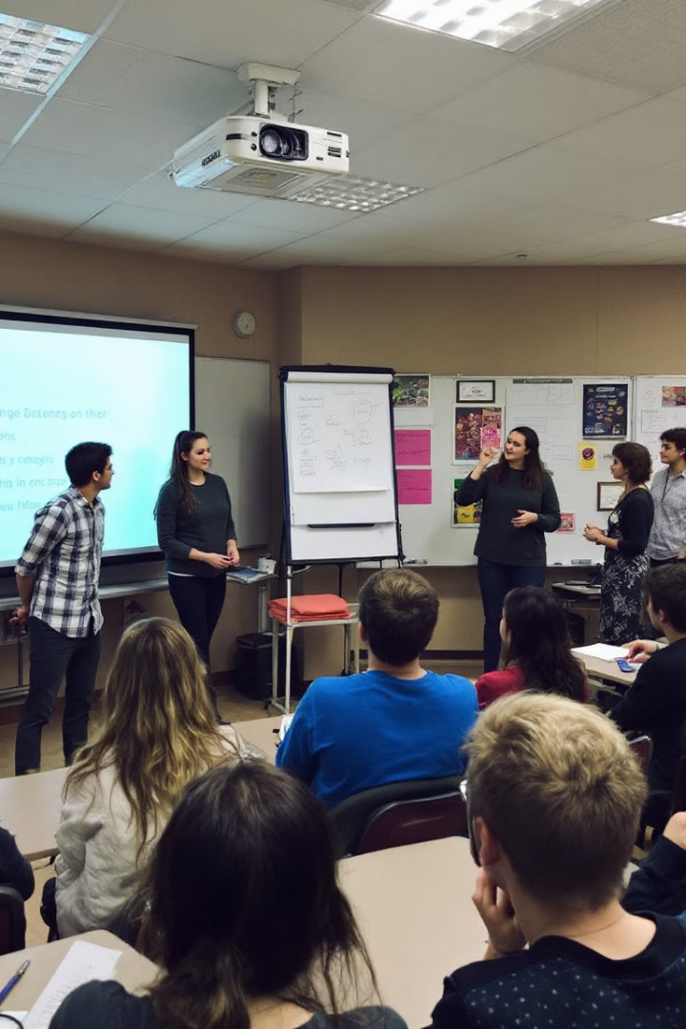
Презентуємо рішення
Презентація
Групи презентують свої пропозиції на загальному обговоренні класу.
Голосування
Учні обирають пропозицію, яка є найбільш реалістичною для виконання.

Slide 10
Рефлексія
Що ви дізналися про нашу школу?
Яка значення має спільна робота над вирішенням проблеми?
Як вам працювалося методом Волта Діснея? Яке його застосування ви бачите?

Slide 11
ПРАВОВА ІНФОРМАЦІЯ
Презентація доступна на основі ліцензії Creative Commons "Атрибуція - некомерційне використання 4.0 міжнародне" (CC BY-NC 4.0), що означає можливість використання цих публікацій на умовах ліцензії, доступної на сайті https://creativecommons.org/licenses/by-nc/4.0/deed.pl Деякі права належать до Фундації «Civis Polonus». Текст був створений в рамках проекту «Залучаємо батьків до співпраці зі школою», що реалізується Фундацією «Civis Polonus» з використанням коштів Польсько-американської фундації свободи. Будь-яке використання вмісту дозволено за умови збереження цієї інформації, включаючи інформацію про використану ліцензію, правовласників та про проект «Залучаємо батьків до співпраці зі школою». Зміст ліцензії доступний на веб-сайті https://creativecommons.org/licenses/by-nc/4.0/deed.pl.

